Slide 1
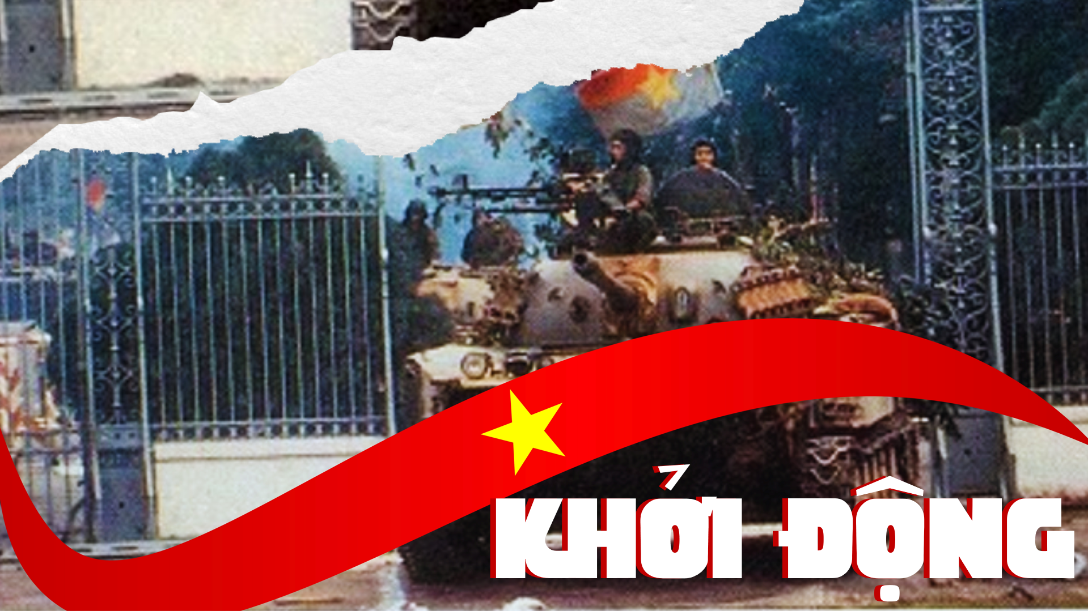

Slide 2



THỬ TÀI
CÙNG DỌN DẸP ĐƯỜNG PHỐ

Slide 3








Notes:
Nhấp vào các rác để đến câu hỏi, sau khi dọn xong, GV khen HS rồi nhấp vào cổ 3 lá để tới kết luận
HS được chọn loại rác tuỳ ý

Slide 4



Chiến dịch Hồ Chí Minh bắt đầu ngày tháng năm nào?
26-4-1975
Notes:
Nhấp vào AB để kiểm tra kết quả
Nhấp vào cỏ ba lá để quay lại dọn rác

Slide 5
Quân Giải phóng tiến vào Dinh Độc Lập bắt toàn bộ chính quyền trung ương Sài Gòn ngày tháng năm nào?
30-4-1975
Notes:
Nhấp vào AB để kiểm tra kết quả
Nhấp vào cỏ ba lá để quay lại dọn rác

Slide 6
Lá cờ cách mạng tung bay trên Dinh Độc Lập báo hiệu Chiến dịch Hồ Chí Minh toàn thắng lúc mấy giờ?
11 giờ 30 phút
Notes:
Câu này để HS trả lời tự luận ạ, sau đó nhấp chuột cho kết quả ra

Slide 7





Slide 8
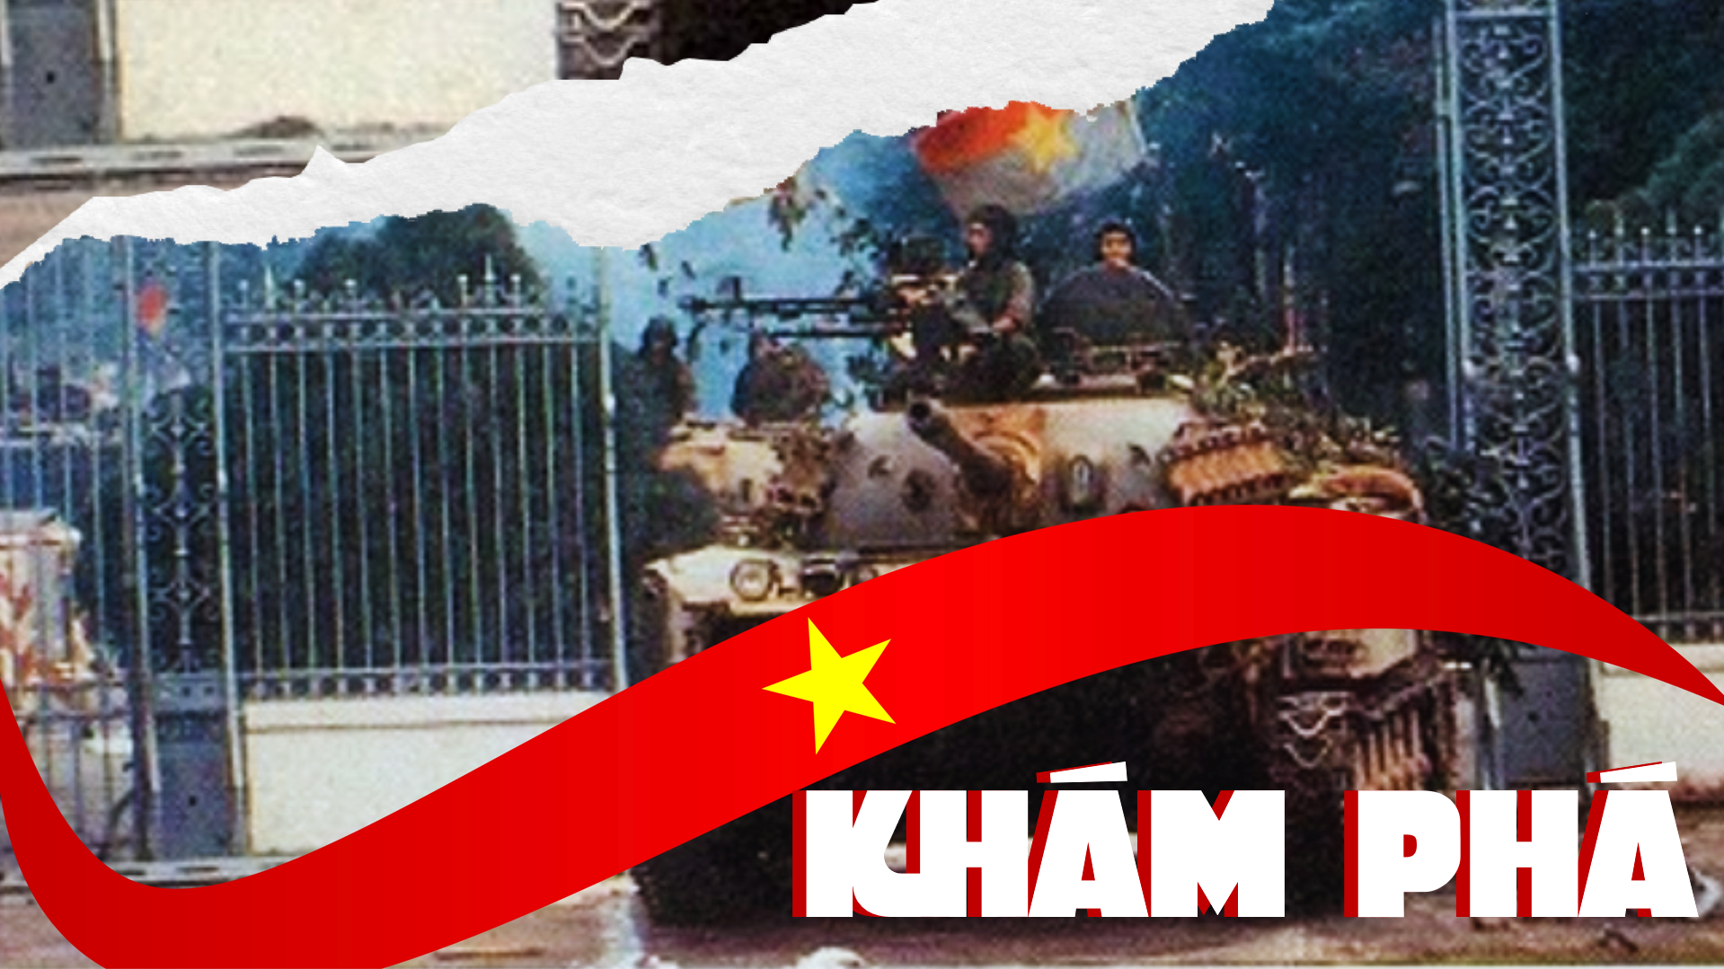

Slide 9
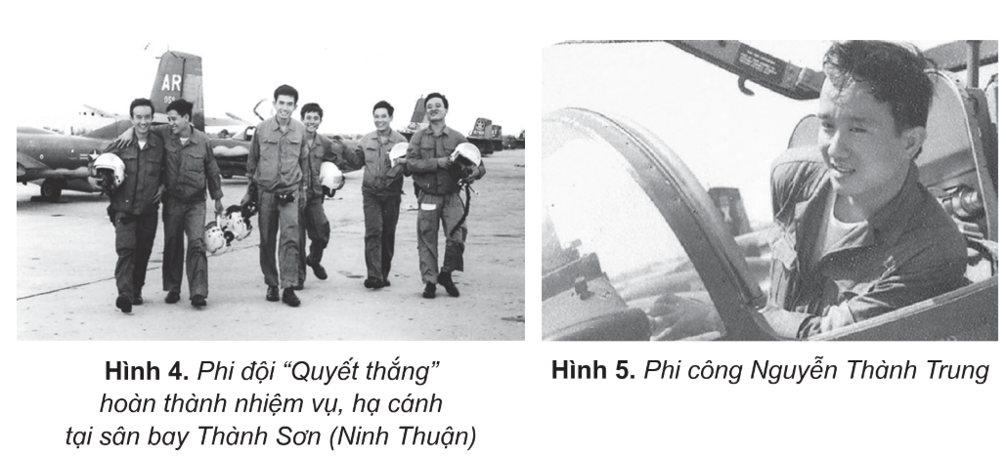
Đọc thông tin và quan sát các hình 4, 5, em hãy kể lại một câu chuyện về Chiến dịch Hồ Chí Minh.

Slide 10
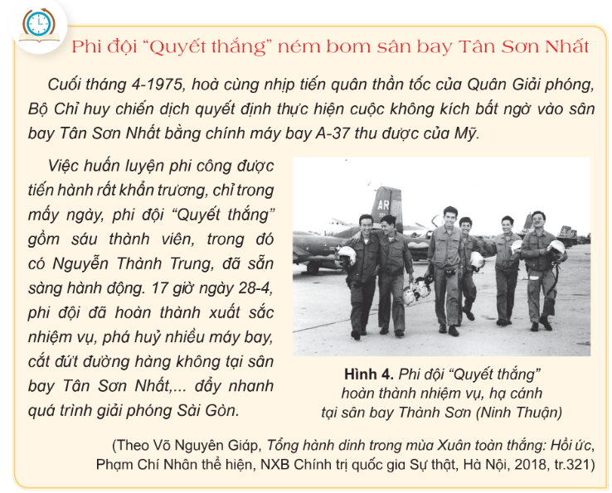

Slide 11
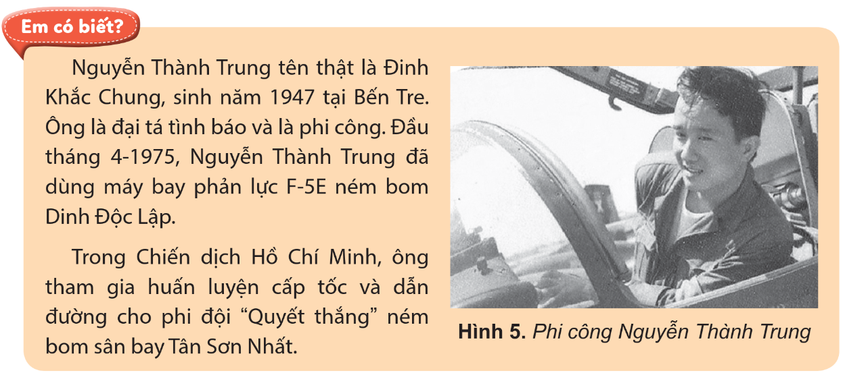

Slide 12
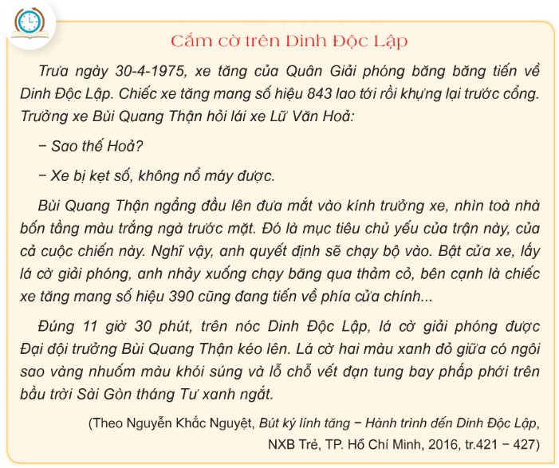

Slide 13
Em hãy chọn những từ/ cụm từ khoá tương ứng với mỗi câu chuyện và sắp xếp vào ô tương ứng.
Từ/ cụm từ khoá: 17h ngày 26- 4- 1975; xe tăng mang số hiệu 843; cắt đứt đường hàng không; Nguyễn Thành Trung; Bùi Quang Thận; trưa ngày 30- 4- 1975; phi đội “Quyết thắng”; sân bay Tân Sơn Nhất; 6 thành viên; toà nhà bốn tầng; máy bay A- 37; lá cờ hai màu xanh đỏ.

Slide 14
Câu chuyện Phi đội “Quyết thắng” ném bom sân bay Tân Sơn Nhất
Em có thể dán/ vẽ hình minh họa vào đây
Câu chuyện cắm cờ trên Dinh Độc Lập.
Em có thể dán/ vẽ hình minh họa vào đây

Slide 15
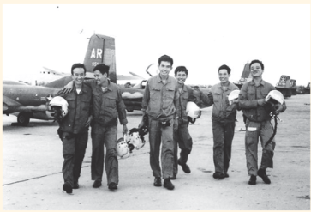
Cuối tháng 4/1975 Bộ chỉ huy chiến dịch quyết định không kích vào sân bay Tân Sơn Nhất bằng máy bay A-37.
Phi đội “Quyết thắng” gồm 6 thành viên, trong đó Nguyễn Thành Trung đã sẵn sàng. 17 giờ ngày 28/4/1975 đã cắt đứt đường hàng không, góp phần đẩy mạnh quá trình giải phóng Sài Gòn.

Slide 16
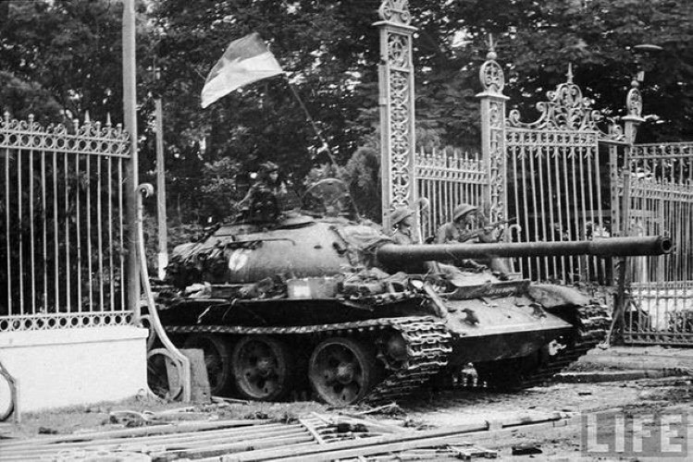
Trưa ngày 30/4/1975, xe tăng mang số hiệu 843 của Quân Giải phóng tiến thẳng vào cổng Dinh Độc Lập nhưng lại bị kẹt số. Trưởng xe Bùi Quang Thận đưa mắt nhìn tòa nhà bốn tầng trước mặt, anh bật cửa xe, lấy lá cờ giải phóng, chạy vào kéo cao lá cờ hai màu xanh đỏ tung bay trên nóc Dinh độc lập.

Slide 17
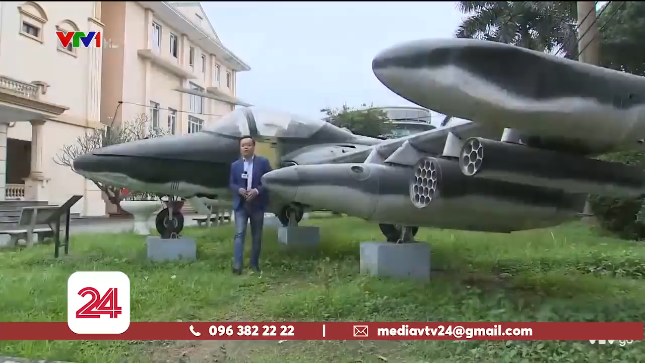

Slide 18
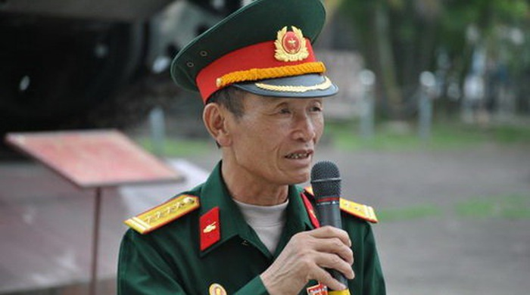
Bùi Quang Thận là cán bộ ưu tú thế hệ đầu của Lữ đoàn Xe tăng 203. Ông đảm nhận nhiều vai trò quan trọng.
Ngày 30-4-1975, dẫn đầu mũi thọc sâu của Quân đoàn 2 tiến vào Sài Gòn. Xe tăng 843 do đồng chí Thận chỉ huy đã tiến thẳng vào Dinh Độc Lập
Lúc 11 giờ 30 phút cắm lá cờ chiến thắng: đánh dấu Chiến dịch Hồ Chí Minh thắng lợi và miền Nam hoàn toàn giải phóng.

Slide 19
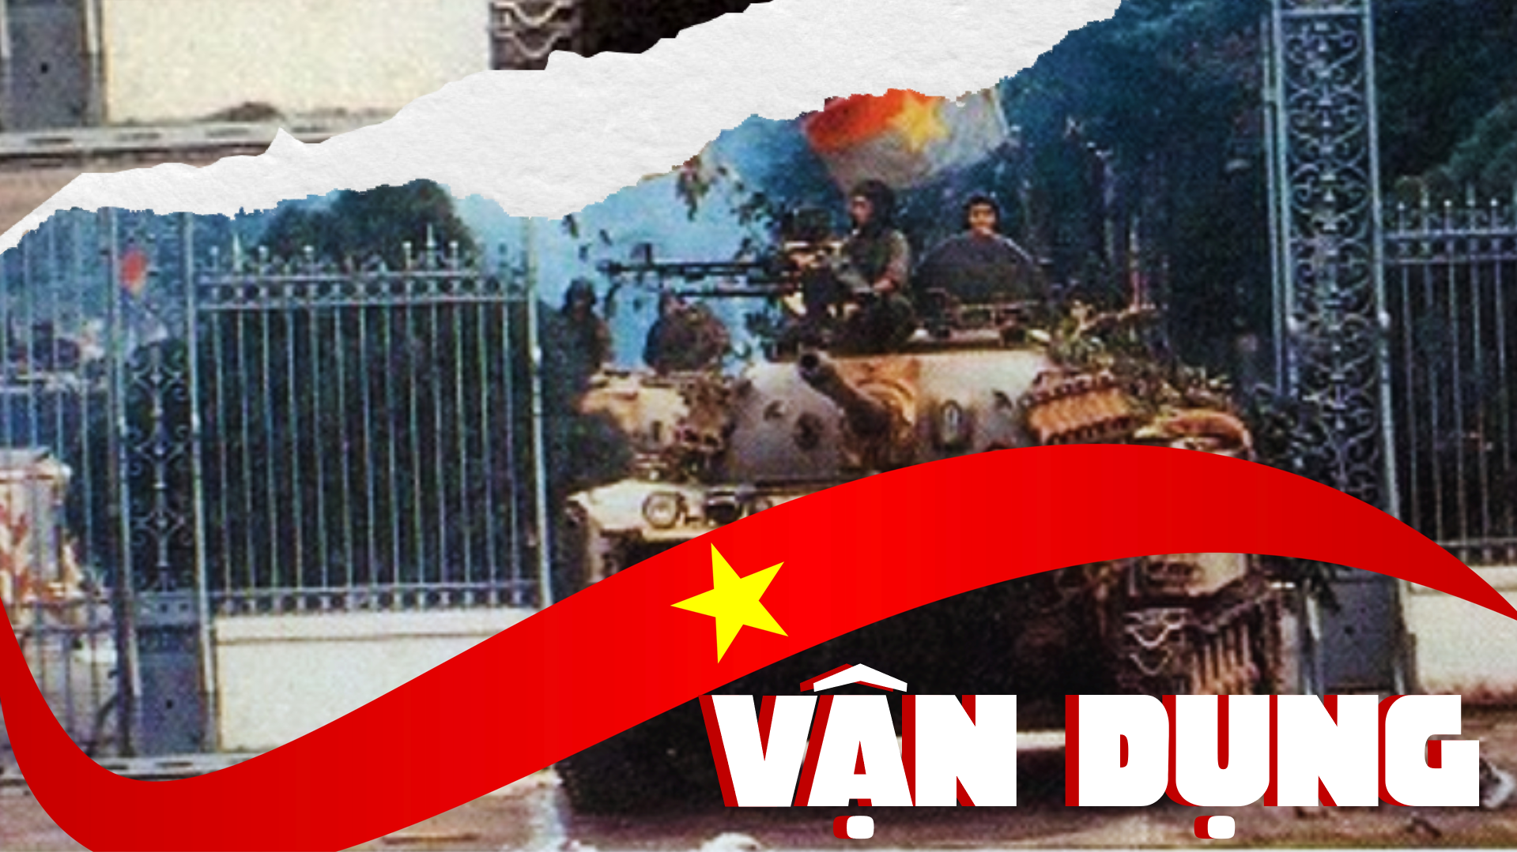

Slide 20


Sưu tầm tư liệu (câu chuyện, tranh ảnh, văn bản,...) và viết bài giới thiệu (khoảng 10 câu) về một sự kiện lịch sử tiêu biểu trong Chiến dịch Hồ Chí Minh theo gợi ý: tên sự kiện; thời gian, địa điểm diễn ra sự kiện, ý nghĩa của sự kiện.

Slide 21
Chiến dịch Buôn Ma Thuột (3/3-10/3/1975)
Từ lâu, cả ta và địch đều thấy rõ tầm quan trọng chiến lược của Tây Nguyên mà Buôn Ma Thuột là mục tiêu chính. Ai chiếm giữ được Tây Nguyên thì sẽ làm chủ được cả miền Trung. Vì vậy, đánh chiếm được Buôn Ma Thuột sẽ tạo thuận lợi để đánh chiếm toàn bộ Tây Nguyên và miền Trung.
Chiến dịch Buôn Ma Thuột diễn ra từ ngày 3 đến ngày 10 tháng 3 năm 1975 tại tỉnh Đắk Lắk (nay là tỉnh Đắk Lắk và tỉnh Buôn Ma Thuột). Chiến dịch Buôn Ma Thuột là một chiến thắng quân sự quan trọng trong Chiến dịch Hồ Chí Minh, mở ra bước ngoặt quyết định cho việc giải phóng hoàn toàn miền Nam Việt Nam. Chiến dịch đã tiêu diệt hoàn toàn Tập đoàn 3 Quân lực Việt Nam Cộng hòa, giải phóng toàn tỉnh Đắk Lắk. Mở ra cánh cửa thông ra Tây Nguyên và tạo điều kiện thuận lợi cho Quân Giải phóng tiến vào giải phóng Sài Gòn-Gia Định. Ngoài ra, chiến thắng còn cổ vũ mạnh mẽ tinh thần chiến đấu của quân và dân ta, đồng thời gây chấn động mạnh mẽ về mặt quân sự và chính trị đối với quân địch.
Chiến thắng Buôn Ma Thuột ngày 10/3/1975 đã đi vào lịch sử, là một trong những chiến thắng tiêu biểu và oanh liệt nhất của cuộc kháng chiến chống Mỹ thời bấy giờ.

Slide 22
